Slide 1
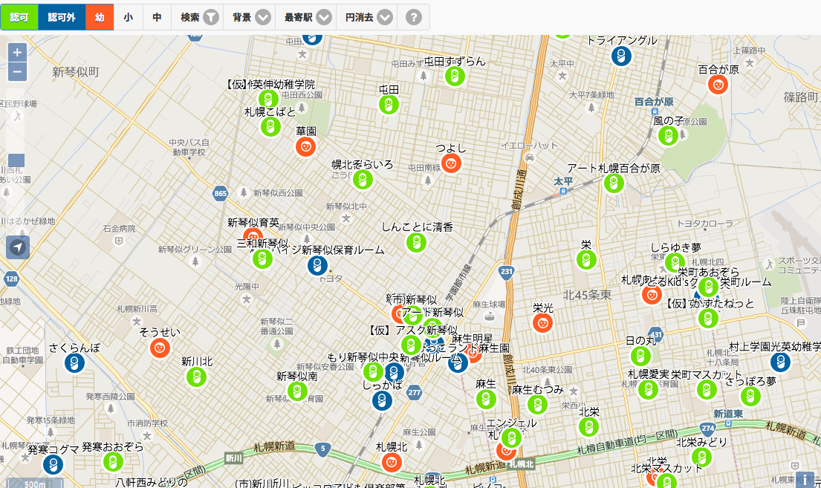
あせらず、なやまず。パパママまっぷ
さっぽろ保育園マップ
防災
減災
少子
高齢
産業
創出
防犯
医療
教育等
By Code for Sapporo パパママまっぷチーム
それぞれの家庭の事情に合わせて、子どもの預け先を見つけるのはとっても大変。
パパママの負担を軽くする、子育てに寄り添うマップアプリ。（2014年10月サービス開始）
認可保育園、認可外保育園、幼稚園が異なる色のアイコンで
マップ上に表示される
さっぽろ保育園マップ 誕生の キッカケ
保育園や幼稚園は管轄が厚生労働省、文部科学省、 各自治体とそれぞれ異なるため、一元化された情報がなかった
分散した公開情報から申し込みたい預け先を探したり
調べたりすることは大変だった
さっぽろ保育園マップ でこう 変わった！
アプリ運営者が各省、各自治体の情報をまとめて公開することで、 一目で必要な情報がマップ上でわかるようになった
ユーザ数：9,000人弱（累計）
保育園の所在地だけでなく開園時間や空き情報も マップ上で確認できるため、親の負担軽減に繋がった
現在までにこの仕組を12地域に横展開
アイコンをクリックすると
開園時間や空き情報などを確認できる

Slide 2
あせらず、なやまず。パパママまっぷ
さっぽろ保育園マップ
防災
減災
少子
高齢
産業
創出
防犯
医療
教育等
By Code for Sapporo パパママまっぷチーム
分散化したデータを一元的かつ容易に閲覧できる
インタフェースづくりがポイント
使用データ
保育施設・国土数値・地図情報
子どもを持つ親にとって、保育園や幼稚園
探しは骨の折れる作業である。県や市が公開し
ているリストから探そうとしても、自宅や職場、
祖父母宅との距離は把握しにくいし、開園時
間に延長保育の有無など、考慮しなければな
らない点はたくさんある。しかもじっくりパ
ソコンと向き合おうとしても、その間に子ど
もが泣き始めてしまえば一時中断である。
こんなパパやママの悩みを解決しようとでき
たのが、このさっぽろ保育園マップである。
このアプリ上では、地図上に認可・認可外
保育園や幼稚園が表示されるだけでなく、円
マークをクリックすればある場所から一定距
離にある保育園・幼稚園を見つけることができる。さらに地図上のアイコンをクリックすれば、その保育園の詳細を確認できる。まさに子どもを持つ親の悩みに
データを駆使することによって答えている。
さらにこのアプリのソースはWeb上で公開されている。保育施設情報を用意さえすれば、どの地域でもマップを作成することが可能ということである。すでに東京や横浜市金沢区、沖縄などでもマップが作成されている。データを標準化し、それらを誰もが活用できるようになることで便利になる人が増えてゆくことを示した好例である。
データ形式
PDF、Excel、WebAPI（地図）
提供形態
Webアプリ・スマートフォンアプリ
受賞歴
アーバンデータチャレンジ2014−金賞
地域
札幌市
Code for ○○って？
さっぽろ保育園マップを作成したチーム、Code for Sapporo。オープンデ
ータ活用事例を見ていると、この”Code for”を頭につけているチームをよく
目にする。これは米国のCode for Americaという団体をモデルにしており、
地域の課題をアイディアとテクノロジーで解決する市民参加型の非営利団体
のことである。国内でも札幌だけでなく、金沢や鯖江などすでにいくつかの
“Code for”が発足・活動している。今後の展開に注目が集まりそうだ。

